Slide 1
▶
YouTube 急上昇ランキング
TOP 5
2026年06月05日
ずんだもんと一緒に見ていくのだ！

Slide 2
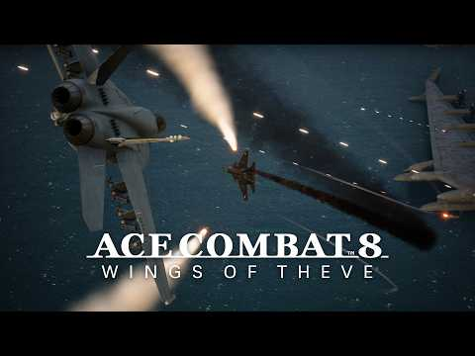
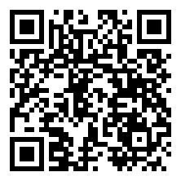
#5
ACE COMBAT 8: WINGS OF THEVE | Walkthrou…
📺 Bandai Namco Entertainment America
👁 17万回 👍 1万
▲ QRコードで視聴

Slide 3

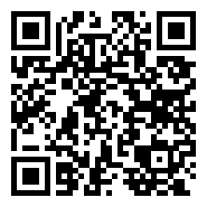
#4
SUPER EIGHT - ダンダーラ [Official Music Vide…
📺 Storm Labels Official
👁 11万回 👍 0
▲ QRコードで視聴

Slide 4

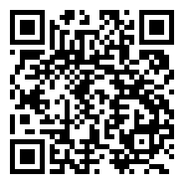
#3
【Minecraft】#ホロ金策サバイバル2 お金を稼ぎたい( ^ω^ ) DA…
📺 Pekora Ch. 兎田ぺこら
👁 68万回 👍 1万
▲ QRコードで視聴

Slide 5

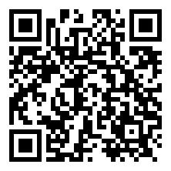
#2
主題歌はAdo「モンストロ」｜映画『ブル―ロック』予告②【8月7日(金)公開】
📺 映画『ブルーロック』チャンネル
👁 9万回 👍 6,675
▲ QRコードで視聴

Slide 6
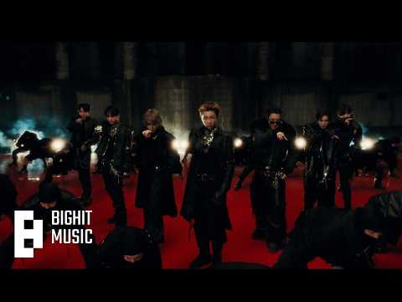
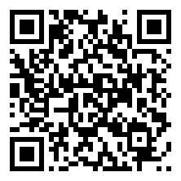
🏆 NO.1 🏆
BTS (방탄소년단) 'Hooligan' Official Performa…
📺 HYBE LABELS
👁 210万回 👍 49万
▲ QRコードで視聴

Slide 7
以上！
YouTube急上昇 TOP5でした！
チャンネル登録・ いいね！よろしくなのだ🌿
また明日もお楽しみに！

